Slide 1


I
T
D
U
T
BÁO CÁO CHUYÊN ĐỀ
CÔNG NGHỆ PHẦN MỀM

Slide 2


DANH SÁCH THÀNH VIÊN NHÓM
Văn Thị Mỹ Linh - Scrum Master
Mai Thị Hương - Product Owner
Huỳnh Phong Lưu
Nguyễn Khánh Hà
Nguyễn Văn Mẫn
Triệu Tấn Danh
Nguyễn Văn Phụng
Trần Quốc Đại
Huỳnh Thị Diệu Trâm

Slide 3

NỘI DUNG
Ý tưởng
Phân tích
Tiến trình thực hiện
Kết quả

Slide 4
Ý TƯỞNG
Nhu cầu học tiếng
anh trực tuyến
Linh hoạt và đồng bộ
Ý tưởng
Dễ tiếp cận và
thuận tiện
Tiết kiệm chi phí
Tiết kiệm thời gian

Slide 5
PHÂN TÍCH
Xây dựng website: English Course Management.
Mục đích: hỗ trợ việc học tiếng anh trực tuyến và quản lý các khóa học một cách hiệu quả hơn.
Mô hình làm việc: SCRUM

Slide 6
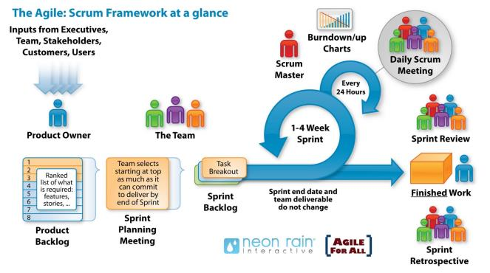

Slide 7
TIẾN TRÌNH THỰC HIỆN
Bước 1:
Thu nhập các đặc điểm của sản phẩm (backlog).
Lập nên đội làm việc.
Bổ nhiệm Product owner, tự tổ chức lại đội làm việc, đề xuất ra Scrum master.
Thảo luận chi tiết các yêu cầu, sắp xếp theo thứ tự ưu tiên.

Slide 8
TIẾN TRÌNH THỰC HIỆN
Bước 2:
Ước lượng các yêu cầu về sản phẩm đầu ra.
Chia sản phẩm thành số lượng các danh mục backlog.
Ước lượng chi tiết từng backlog, ước lượng số lượng các đội làm việc.
Bước 3:
Lên kế hoạch phát triển các vòng lặp sprint.
Xác định khoảng thời gian sẽ phát triển một sprint, mục tiêu của sprint là gì, sẽ đạt được gì, phân tích các yêu cầu của sprint một cách rõ ràng.

Slide 9
TIẾN TRÌNH THỰC HIỆN
Bước 4:
Lên kế hoạch phát triển các nhiệm vụ của sprint.
Tất cả mọi người xác định ngân sách của sprint đó, chia các đặc điểm thành các tác vụ nhỏ hơn, ước lượng số thời gian sẽ làm từng task (giờ), hoàn tất các yêu cầu và nhận dạng task quan trọng.
Bước 5:
Tạo ra không gian làm việc cộng tác cho tất cả mọi người.
Sử dụng bảng trắng để vẽ nên Team Board, thuận lợi cho việc theo dõi quá trình làm việc.

Slide 10
TIẾN TRÌNH THỰC HIỆN
Bước 6:
Các thành viên bắt tay xây dựng từng sprint.
Lập trình, kiểm thử và điều chỉnh thời gian để có hiệu quả tốt nhất.
Bước 7:
Mọi người báo cáo kết quả để tiếp tục làm việc.
Các báo cáo tập trung vào các vấn đề: đạt được những gì so với lần trao đổi trước; sẽ hoàn thành những gì trong lần trao đổi tiếp theo; có những trở ngại gì trong quá trình làm việc v.v.

Slide 11
TIẾN TRÌNH THỰC HIỆN
Bước 8:
Tổng hợp kết quả trên biểu đồ. Đây là bức tranh tổng quát về những việc đã làm được, những việc chưa làm được, thời gian ước lượng còn lại và có thể điều chỉnh lại.
Bước 9:
Xem xét để hoàn tất. Khi các thành viên nói công việc đã hoàn thành có nghĩa là mọi thay đổi sẽ bị từ chối, đẩy lại cho Sprint sau.

Slide 12
TIẾN TRÌNH THỰC HIỆN
Bước 10:
Đánh giá, phản ánh và lặp lại.
Có các cuộc họp đánh giá lại sprint của các thành viên. Sẽ trình bày những gì đạt được, phản hồi của khách hàng, xét thời hạn của sprint.
Nhìn lại biểu đồ ở bước 8 để xác định lại toàn bộ hệ thống và tiếp nhận những đóng góp, bổ sung để đưa tiếp vào các vòng lặp sprint tiếp theo.

Slide 13
TIẾN TRÌNH THỰC HIỆN
Bước 10:
Đánh giá, phản ánh và lặp lại.
Có các cuộc họp đánh giá lại sprint của các thành viên. Sẽ trình bày những gì đạt được, phản hồi của khách hàng, xét thời hạn của sprint.
Nhìn lại biểu đồ ở bước 8 để xác định lại toàn bộ hệ thống và tiếp nhận những đóng góp, bổ sung để đưa tiếp vào các vòng lặp sprint tiếp theo.

Slide 14
SPRINT 0
Thời gian: 9h – 10h ngày 14/2.
Nhiệm vụ:
Lập TeamBoard gồm các cột Forecast, ToDo, Doing, Review, Done.
Tạo ra Team Agreement, DoD của nhóm.
Vẽ biểu đồ Burn-up Chart.

Slide 15
SPRINT 1
Thời gian: 10h – 12h ngày 14/2.
Nhiệm vụ:
Thiết kế cơ sở dữ liệu.
Tạo màn hình login và màn hình sign up.

Slide 16
SPRINT 2
Thời gian: 13h30 – 15h30 ngày 14/2.
Nhiệm vụ:
Tạo giao diện homepage.
Code chức năng login.

Slide 17
SPRINT 3
Thời gian: 15h30 – 17h30 ngày 14/2.
Nhiệm vụ:
Code chức năng logout.
Code chức năng sign up.

Slide 18
SPRINT 4
Thời gian: 9h – 11h ngày 15/2.
Nhiệm vụ:
Code chức năng xem video trailer của các khóa học.
Tạo màn hình thanh toán khóa học.
Tạo màn hình chi tiết khóa học.
Code chức năng thanh toán khóa học.

Slide 19
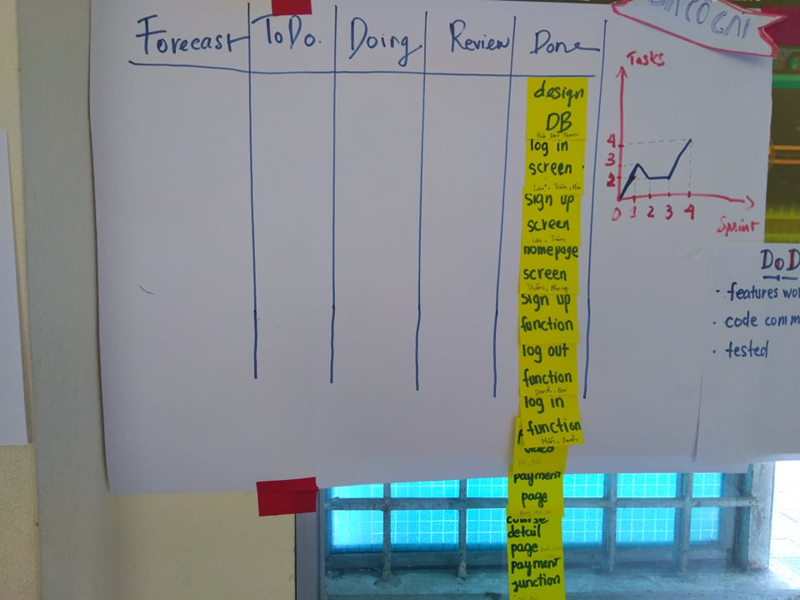

Slide 20
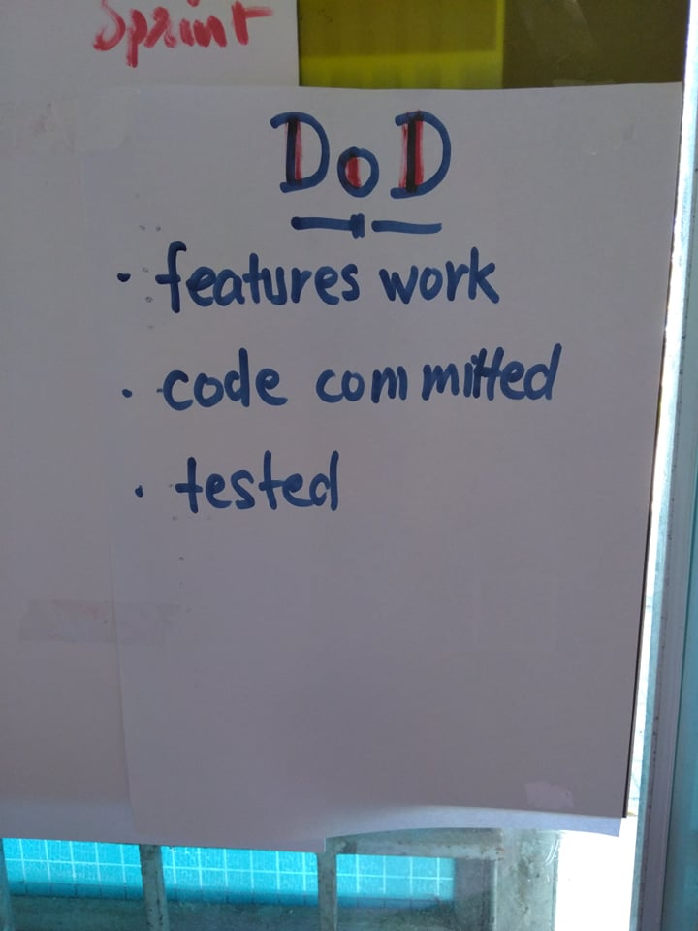
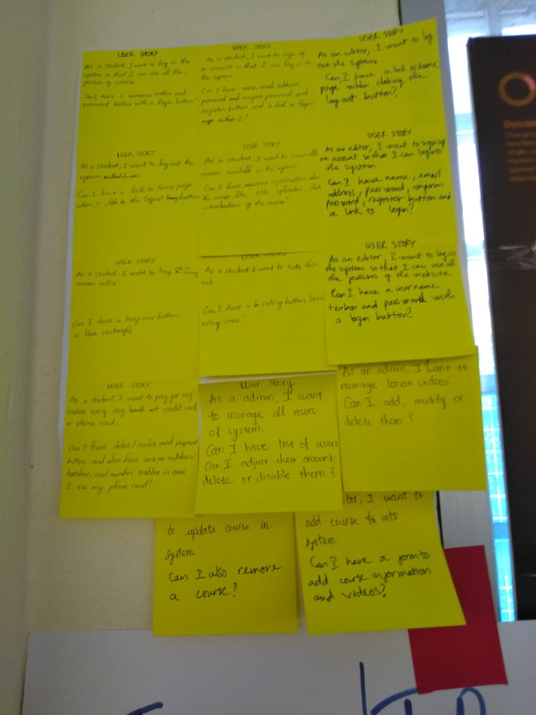
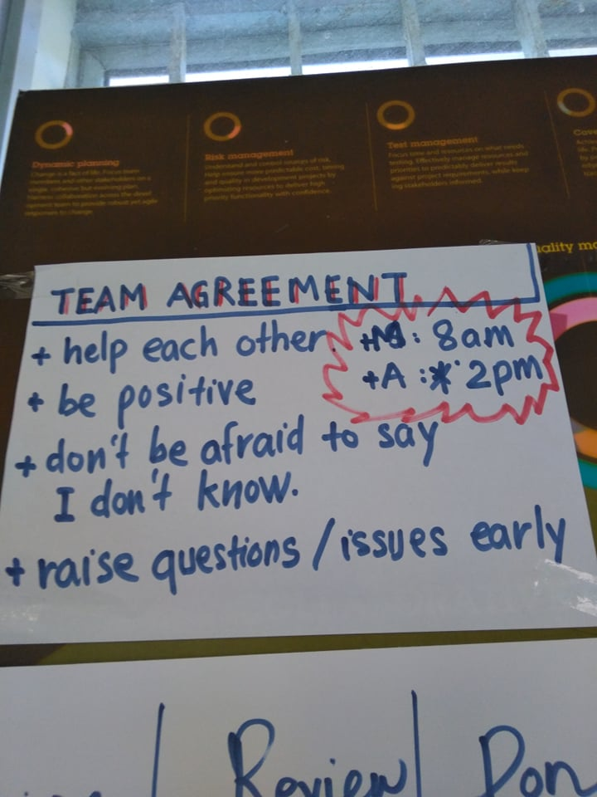

Slide 21
KẾT QUẢ

Slide 22

CẢM ƠN MỌI NGƯỜI
ĐÃ LẮNG NGHE!
I
T
D
U
T

